Slide 1
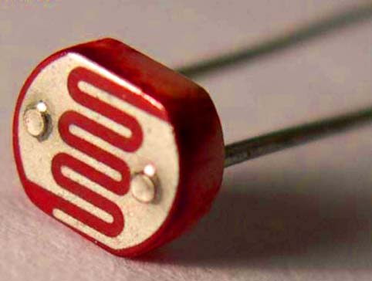
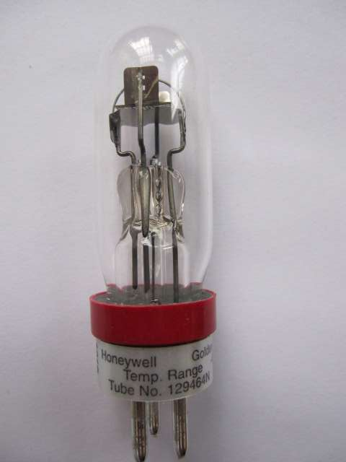
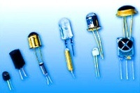
光电传感器
自动化学院测量科学与仪器系

Slide 2
本章主要内容
0 绪论
1 光电效应
2 光敏电阻
3 光电池
4 光敏晶体管

Slide 3
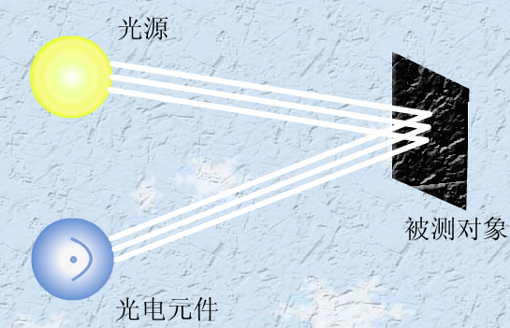
0 绪论____光电传感器测量系统
光电传感器是各种光电检测系统中实现光电转换的关键元件，它是把光信号（红外、可见及紫外光辐射）转变成为电信号的器件。
光 源
光学系统
被测对象
光学变换
变换电路
光电传感
电信号处理
存 储
显 示
控 制
光学变换
电路处理

Slide 4
0 绪论____光谱
光波： 波长为10—10⁶nm的电磁波
紫外线：波长10—380nm，
波长300—380nm称为近紫外线
波长200—300nm称为远紫外线
波长10—200nm称为极远紫外线
可见光：波长380—780nm
红外线：波长780—10⁶nm
波长3μm（即3000nm）以下的称近红外线
波长超过3μm 的红外线称为远红外线。

Slide 5
光的频率表现为可见光的颜色，不随环境因素变化
光色 | 波长(nm) | 频率(Hz) | 中心波长 (nm)
红 | 760~622 |  | 660
橙 | 622~597 |  | 610
黄 | 597~577 |  | 570
绿 | 577~492 |  | 540
青 | 492~470 |  | 480
兰 | 470~455 |  | 460
紫 | 455~400 |  | 430

Slide 6
1 光电效应
1.1 外光电效应
在光线作用下物体内的电子逸出物体表面，向外发射的现象称为外光电效应。
电子逸出金属表面的速度v可由能量守恒定律确定：
其中，γ 为光波的频率； h为普朗克常数； A为逸出功。
材料的红限频率γ₀决定于其逸出功：
相应的波长为：
Notes:
（1）光电子能否产生，取决于光子的能量是否大于物体的电子表面逸出功A。这意味着每一种物体都有一个对应的光频阈值，称红限
频率（红光频率低），光线频率小于红限频率，光子能量不足以使物体内的电子逸出，因而小于红限频率的入射光，光强再大也不会
产生光电发射。反之，入射光频率高于红限频率，即使光强再小也会有光电子发射，即有无光电发射与光强度无关，取决于光频率。
（2）在入射光的频谱成分不变时，若有光电发射，则产生的光电流与光强成正比，光强越强意味着入射的光子越多，逸出电子数目
也就越多。
（3）光电子逸出物体表面具有初始动能，因此光电管即使没加阳极加速电压，也会有光子电流产生，为了使初始光电流为零必须加
负的截止电压。而此截止电压的大小与入射光的频率成正比。
对应的器件有光电倍增管、光电三极管等。

Slide 7
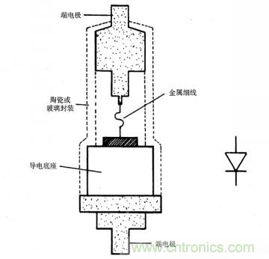
1.1 外光电效应(续)
基于外光电效应的光电元件有光电管、光电倍增管、光电摄像管等。
紫外管：当入射紫外线照射在紫外管阴极板上时，电子克服金属表面对它的束缚而逸出金属表面，形成电子发射。

Slide 8
1.2 内光电效应
内光电效应：
在光线的作用下能使物体的导电性或物体内部的电荷分布发生变化的现象。内光电效应有光电导效应和光生伏特效应。
（1）光电导效应
在光线的作用下，物质吸收入射光子的能量使其内部载流子被激发而使其电导率增加，阻值下降的现象。
基于光电导效应的光电元件有光敏电阻。
半导体的能带
Notes:
（1）光电子能否产生，取决于光子的能量是否大于物体的电子表面逸出功A。这意味着每一种物体都有一个对应的光频阈值，称红限
频率（红光频率低），光线频率小于红限频率，光子能量不足以使物体内的电子逸出，因而小于红限频率的入射光，光强再大也不会
产生光电发射。反之，入射光频率高于红限频率，即使光强再小也会有光电子发射，即有无光电发射与光强度无关，取决于光频率。
（2）在入射光的频谱成分不变时，若有光电发射，则产生的光电流与光强成正比，光强越强意味着入射的光子越多，逸出电子数目
也就越多。
（3）光电子逸出物体表面具有初始动能，因此光电管即使没加阳极加速电压，也会有光子电流产生，为了使初始光电流为零必须加
负的截止电压。而此截止电压的大小与入射光的频率成正比。
对应的器件有光电倍增管、光电三极管等。

Slide 9
1.2 内光电效应
（2）光生伏特效应
在光线的作用下，物体产生一定方向电动势的现象称为光生伏特效应。
基于光生伏特效应的光电元件有光电池和光敏晶体管（光敏二极管，光敏三极管）。
外光电效应
光电效应
光电导效应
内光电效应
光生伏特效应
Notes:
（1）光电子能否产生，取决于光子的能量是否大于物体的电子表面逸出功A。这意味着每一种物体都有一个对应的光频阈值，称红限
频率（红光频率低），光线频率小于红限频率，光子能量不足以使物体内的电子逸出，因而小于红限频率的入射光，光强再大也不会
产生光电发射。反之，入射光频率高于红限频率，即使光强再小也会有光电子发射，即有无光电发射与光强度无关，取决于光频率。
（2）在入射光的频谱成分不变时，若有光电发射，则产生的光电流与光强成正比，光强越强意味着入射的光子越多，逸出电子数目
也就越多。
（3）光电子逸出物体表面具有初始动能，因此光电管即使没加阳极加速电压，也会有光子电流产生，为了使初始光电流为零必须加
负的截止电压。而此截止电压的大小与入射光的频率成正比。
对应的器件有光电倍增管、光电三极管等。

Slide 10
2 光敏电阻
特点：
a．光谱响应范围相当宽，光谱响应范围可从紫外、扩展到远红外。
b．工作电流大，可达数毫安。
c．所测的光强范围宽，既可测强光，也可测弱光。
d．灵敏度高，光电导增益（由光照产生的外部电流与内部电流之比）远远大于1，最大可达10⁵
e．偏置电压低，无极性之分，使用方便。
光敏电阻的不足之处是，在强光照射下光电转换线性度较差，光电弛豫过程较长，频率响应很低（动态特性差）。

Slide 11
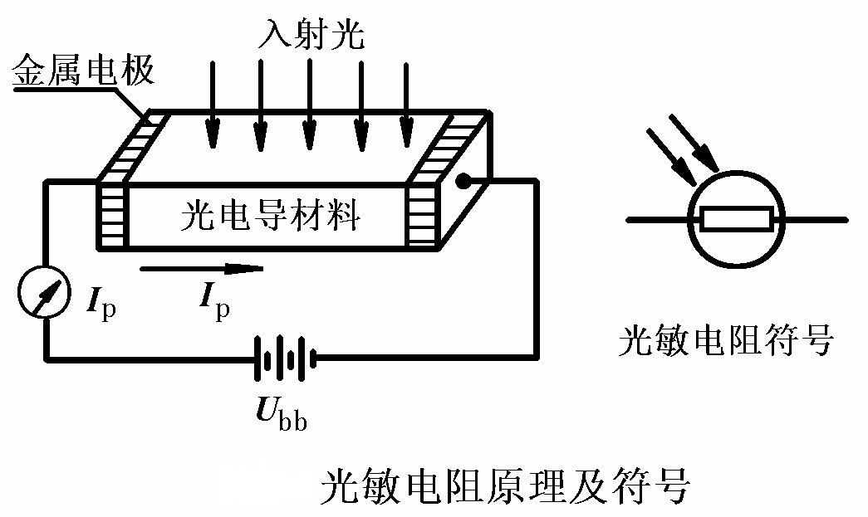
2.1 工作原理和结构
当光线照射到光电导体上时，若光导体为本征半导体，且光子能量足够强，光电导体内处于价带上的电子将跃迁到导带上去，从而使光电导体的电导率变大。为实现能级跃迁，入射光子能量必须大于光导材料的禁带宽度E_{g}
当光敏电阻的两端加上适当的偏置电压U_{bb}后，便有电流I_{p}流过。
Notes:
光敏电阻的结构如图所示。管芯是一块安装在绝缘衬底上带有两个欧姆接触电极的光电导体。
光导体吸收光子而产生的光电效应，只限于光照的表面薄层，虽然产生的载流子也有少数扩散到内部去，但扩散深度有限，因此光电导体一般都做成薄层。为了获得高的灵敏度，光敏电阻的电极一般采用硫状图案。
灵敏度容易受到湿度影响，注意密封。

Slide 12
光敏电阻的结构：
电极
引线
1
2
3
1--光导层;
2--玻璃窗口;
3--金属外壳;
4--电极;
5--陶瓷基座;
6--黑色绝缘玻璃;
7--电阻引线。
引线
光导电材料
绝缘衬低
4
5
6
光电导体
A
7
金属封装的硫化镉光敏电阻结构图
Notes:
光敏电阻的结构如图所示。管芯是一块安装在绝缘衬底上带有两个欧姆接触电极的光电导体。
光导体吸收光子而产生的光电效应，只限于光照的表面薄层，虽然产生的载流子也有少数扩散到内部去，但扩散深度有限，因此光电导体一般都做成薄层。为了获得高的灵敏度，光敏电阻的电极一般采用硫状图案。
灵敏度容易受到湿度影响，注意密封。

Slide 13
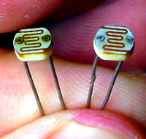
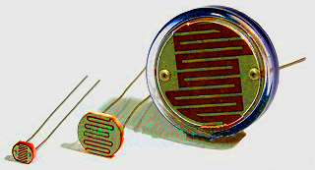
光敏电阻在微弱辐射作用下光电导灵敏度与光敏电阻两电极间距离的平方成反比；在强辐射作用下光电导灵敏度与光敏电阻两电极间距离的二分之三次方成反比。
为提高光电导灵敏度，要尽可能地缩短两电极间的距离。
光敏电阻结构示意图
1.光电导体 2. 梳状电极 3.绝缘基底

Slide 14
2.2 光敏电阻主要参数和基本特性
2.2.1 主要参数
光导增益M
M = τ / t_{dr}
式中 τ ——载流子（电子和空穴）的寿命，s；
t_{dr}——载流子渡越极间距离L 所需要的有效渡越时间，s。
由于增益系数可看成是一个自由载流子的寿命τ 与该载流子在光敏电阻两极间的有效渡越时间t_{dr} 之比，因此只要载流子的平均寿命大于有效渡越时间，增益就可大于1。显然减小电极间的间距L，适当提高工作电压，对提高 M 值有利。但是，如果L减得太小，使受光面太小，也是不利的，一般 M 值可达10³数量级。

Slide 15
2.2 光敏电阻主要参数和基本特性
· 暗电阻：常温下，全暗一定时间后测得的阻值，此时对应的电流称暗电流（与外加工作电压有关）
·亮电阻：对应某一光照下的电阻称该光照下的亮电阻，此时对应的电流称亮电流（某光照下这一前提）
光电流=亮电流-暗电流
暗电流（越小越好）

Slide 16
2.2 光敏电阻主要参数和基本特性
时间常数
光敏电阻在光照时的响应时间等于光生载流子的平均寿命τ 。在室温时，一般为100～300μs，低温时则长到几十毫秒。
相比其他光电传感器，光敏电阻时间常数比较大
（动态特性差）

Slide 17
2.2 光敏电阻主要参数和基本特性
2.2.2 光敏电阻基本特性
I/mA
5
（1）光照特性
4
3
·曲线呈非线性。
·不宜作测量元件。
·在自控系统中作开关光电信号传感元件使用较多。
2
1
0
1000
2000
L/lx
硫化镉光敏电阻的光照特性

Slide 18
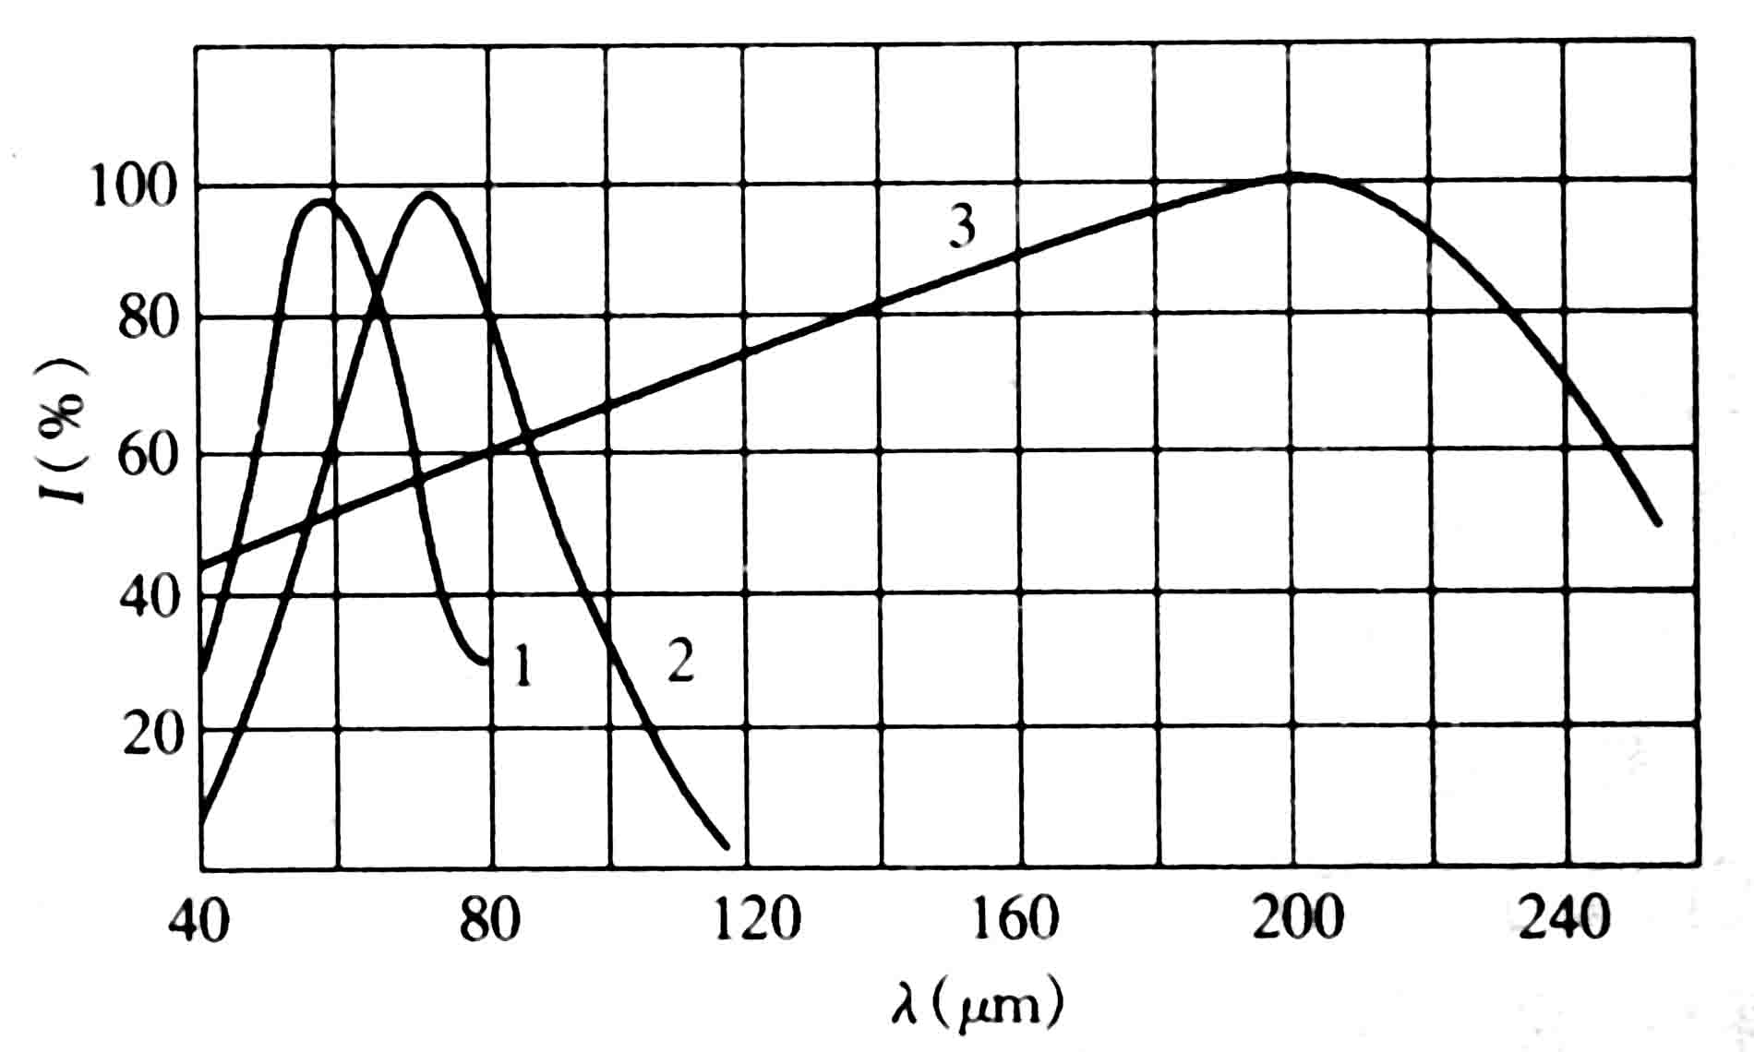
2.2.2 光敏电阻基本特性
——（2）光谱特性
3硫化铅
1 CdS （硫化镉）光敏电阻是最常见的光敏电阻，它的光谱响应特性最接近人眼光谱光视效率，它在可见光波段范围内的灵敏度最高，因此，被广泛地应用于灯光的自动控制，照相机的自动测光等。通常，CdS光敏电阻的峰值响应波长为0.52μm。
1硫化镉
2硒化镉
λ(x0.01um)
近红外与可见光
中远红外区
2 CdSe（硒化镉）光敏电阻是3~5μm光谱范围内的主要探测器件之一。在室温下的长波长可达7.5μm，峰值波长在6μm附近。当温度降低到77K（液氮）时，其长波长由7.5μm缩短到5.5μm，峰值波长也将移至5μm。
Notes:
不同材料的光敏电阻的光谱分布是不同的，而且与制造工艺有关，如图中曲线1、2、3，它们对应的峰值波长也不同。
硫化铅在较宽的光谱范围内均具有较宽的灵敏度。

Slide 19
3硫化铅
1硫化镉
2硒化镉
λ(x0.01um)
近红外与可见光
中远红外区
PbS （硫化铅）光电导器件是利用入射红外线和减小阻抗产生光电导效应得到应用的红外线探测器件。在一定的波长范围内与其他光电导器件相比，探测效率高。PbS在辐射温度计和火焰监测器，得到广泛应用。
Notes:
不同材料的光敏电阻的光谱分布是不同的，而且与制造工艺有关，如图中曲线1、2、3，它们对应的峰值波长也不同。
硫化铅在较宽的光谱范围内均具有较宽的灵敏度。

Slide 20
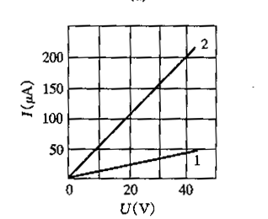
2.2.2 光敏电阻基本特性
——（3）伏安特性
在一定照度下，光敏电阻两端所加电压与光电流之间的关系称为伏安特性。
（1）偏压一定时：光照度越大，光电流也越大，无饱和现象；
（2）照度一定时：偏压越大，光电流也越大，也无饱和现象；
Notes:
注意：偏压不能无限增大，因为任何光敏电阻都受额定功率、最高工作电压和额定电流的限制。

Slide 21
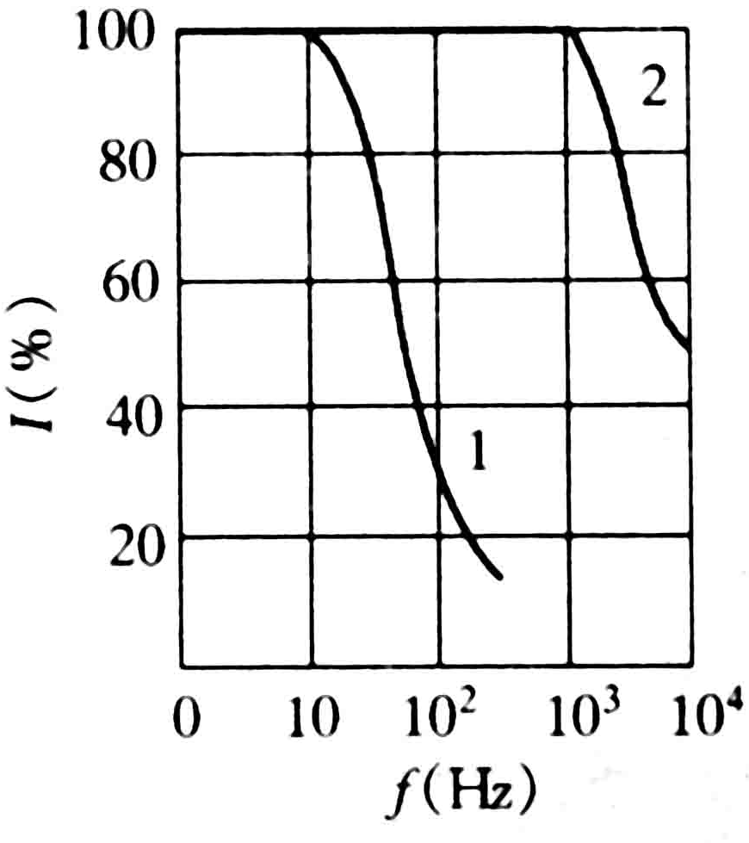
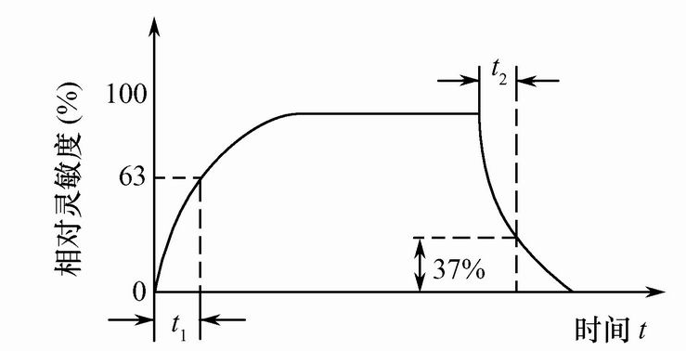
2.2.2 光敏电阻基本特性
——（4）频率特性
·频率特性是指它的输出信号与调制光频率变化的关系。
·光敏电阻具有惰性，它与光照的强度有关，这也是光敏电阻的缺点之一。
·时间常数是指，当光电阻突然受到光照，电导率上升到稳定值的63%所用的时间，或下降时（突然变暗），其电导率降到稳定值的37%（即下降63%）所用时间
Notes:
当光敏电阻受到脉冲光照射时，光电流要经过一段时间才能达到其稳定值，而当光突然消失时电流也不突然为零。

Slide 22
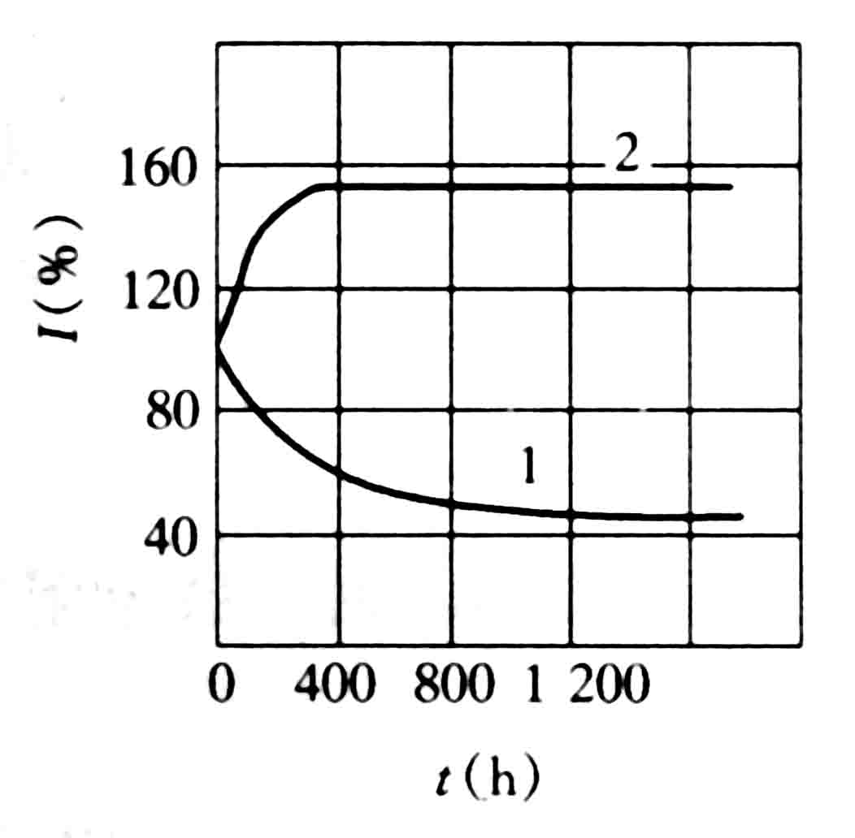
2.2.2 光敏电阻基本特性
——（5）稳定性
老化后稳定
光敏电阻的优点：
具有稳定的特长寿命
初制成的光敏电阻，性能不稳定，但在人为老化的作用下，性能达到稳定之后，就不再变化。
光敏电阻的使用寿命，在密封良好、使用合理的情况下，几乎是无限的。
Notes:
·对于新制成的光敏电阻，由于各种原因，其各项参数性能均不稳定，需人为地加温，光照及加负载工作，经二个星期左右老化后，性能最后达到一个稳定值后不再变化。

Slide 23
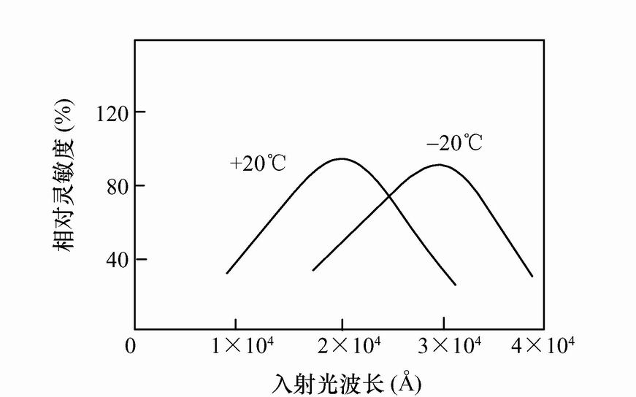
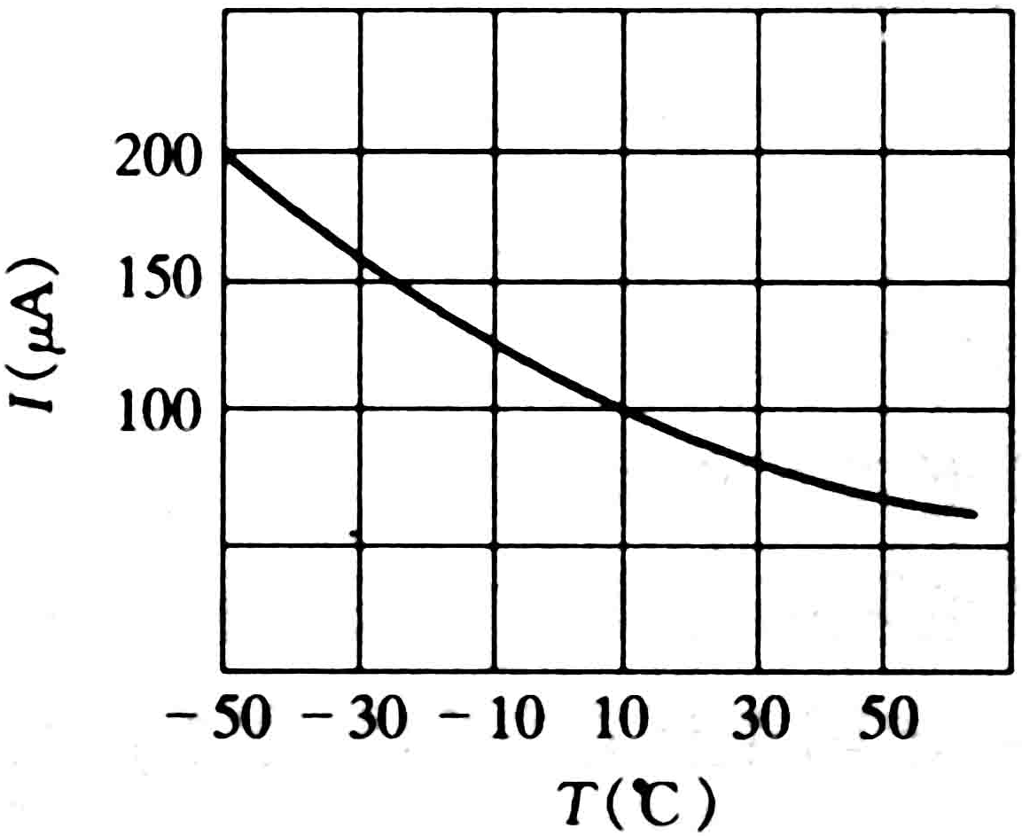
2.2.2 光敏电阻基本特性
——（6）温度特性
光敏电阻的特性参数受工作温度的影响较大。
Notes:
光敏电阻和其它半导体器件一样，它的性能受到温度的影响较大。
随着温度升高，暗电流增加，而亮电流增加较少，因此光电流下降，即光电灵敏度下降，需采取温度补偿措施。 温度变化对光敏电阻的光谱特性也有影响，温度升高，光谱特性向短波方向移动。

Slide 24
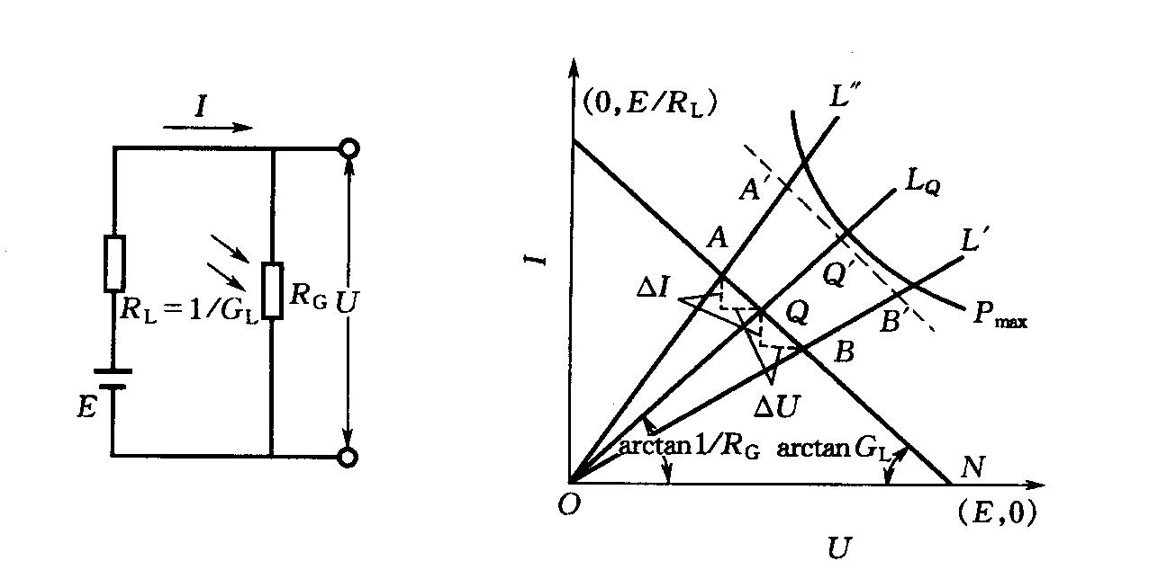
2.3 光敏电阻基本特性
——（7）负载特性
·每个光敏电阻都有允许的最大耗散功率Pmax，如果超过此值，光敏电阻容易损坏。因此光敏电阻在任何光照下都应满足。
或
若光敏电阻选定，且光照变化一定，如何选择负载电阻R_{L}可获得最大的信号电压变化量？
Notes:
如何选择负载电阻，使得灵敏度最高

Slide 25
负载匹配：
选择负载电阻与光敏电阻相等时，可获得最大的信号电压变化量。

Slide 26
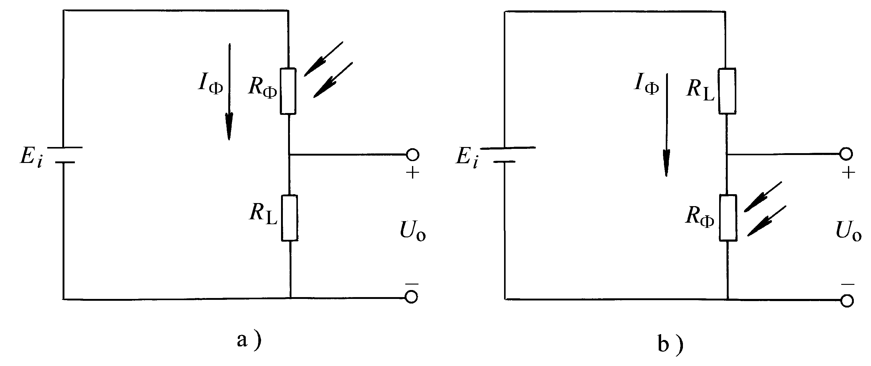
2.3 光敏电阻基本偏置电路
a）输出电压与光照变化趋势相同的电路
b）输出电压与光照变化趋势相反的电路

Slide 27
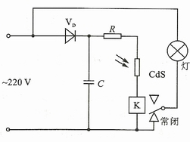
2.4 光敏电阻应用：照明灯自动控制
采用CdS光敏电阻作为光的传感器件。当室内外自然光较暗时，CdS光敏电阻的阻值很大，继电器K绕组电流变得很小，继电器不能工作，继电器常闭点闭合，使照明灯点亮；
当自然光增强到一定亮度时(照度)，当光敏电阻的阻值减小到一定值时，就有一定的电流流过继电器，使继电器工作，常闭点断开，灯熄灭。

Slide 28
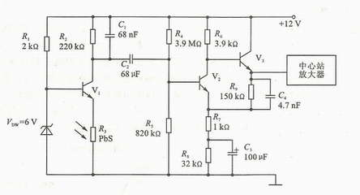
2.4 光敏电阻应用：火焰探测报警器
PbS光敏电阻暗电阻为1MΩ，亮电阻的阻值为0.2 MΩ(辐射照度1mW/cm2下测试)，其峰值波长为2.2μm，恰为火焰的峰值辐射光谱。
当被测物体高于燃点或点燃发生火灾时，物体将发出接近于2.2μm的辐射，该辐射光被PbS光敏电阻R3接收，使前置放大器的输出跟随火焰跳变的信号，并经电容C2耦合，发送给由VT2、VT3组成的高输入阻抗放大器放大。火焰跳变的信号被放大后发送给中心站放大器，并由中心站发出火灾警报信号或执行灭火动作。

Slide 29
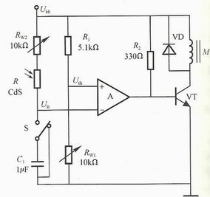
2.4 光敏电阻应用：照相机电子快门控制电路
光敏电阻采用与人眼视觉函数相接近的CdS（硫化镉）光敏电阻。曝光电路是由RC充电电路、时间检测电路及驱动电路组成。图中S为快门按钮，M为快门电磁铁，R_{W1}和R_{W2}分别调节快门速度可变电位器和高照度时调节快门速度的可调电位器。
电子快门工作时，其曝光时间由RC充电电路的时常数决定，且与光敏电阻CdS的阻值Rd有关，而Rd又与景物光强有关，这样在不同景物光强情况下，通过CdS光敏电阻控制快门打开速度达到控制曝光时间的目的。
照相机自动曝光控制

Slide 30
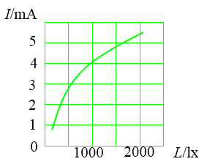

2.4 光敏电阻应用：四种特性
1）非线性光照特性
2）光谱特性
3）温度特性
4）频率特性
λ(0.01um)

Slide 31

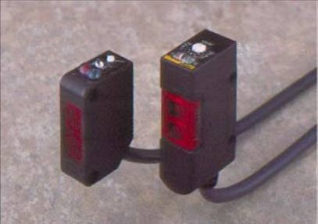
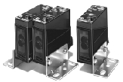
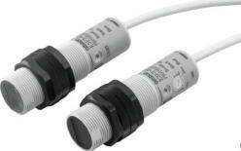
2.4 光敏电阻应用：光电开关
光电开关
方形光电开关
圆柱形光电开关
+
放大器内藏方形光电开关
常用光电传感器

Slide 32

光电开关检测形式分：
检测距离
1、对射型
2、回归反射型
投光器
受光器
3、扩散反射型
被测物体
4、限定反射型
5、距离设定型
对射型

Slide 33
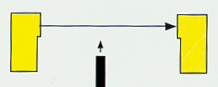

对射型光电开关
光发射器
Receiver
遮断式光电开关由相互分离且相对安装的光发射器和光接受器组成。当被检测物体位于发射器和接受器之间时，光线被阻断，接受器接受不到红外线而产生开关信号。
光接收器
Object
被检测物体

Slide 34
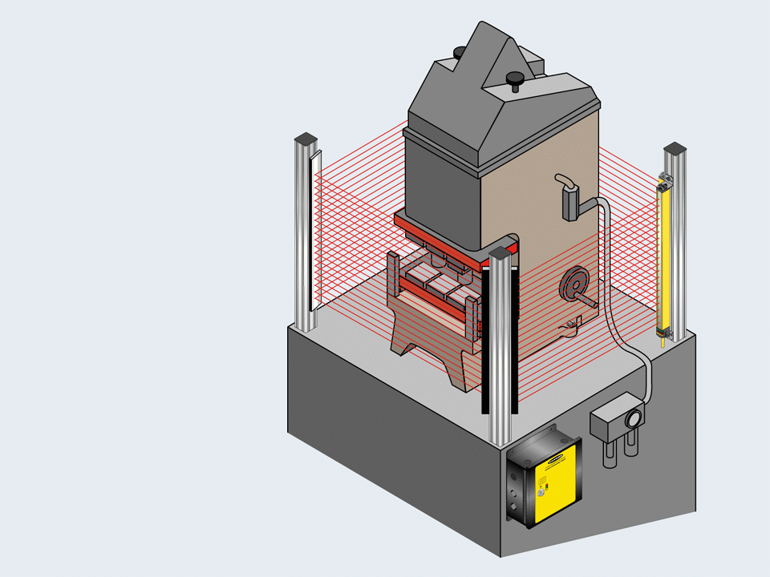
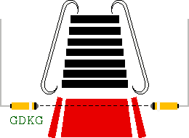
对射型光电开关
电梯自动运行条件判断
锻压机床的安全区域设置 及入侵报警

Slide 35
检测距离
反射板
检测距离
投/受光器
投/受光器
被测物体
被测物体
扩散反射型
回归反射型
投/受光器
被测物体
背景物
投/受光器
被测物体
LD或LED
θ
θ
PSD等
设定范围
检测距离
检测距离（MAX）
限定反射型
距离设定型

Slide 36
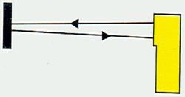

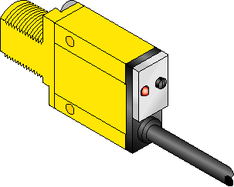
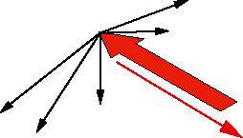
扩散反射型光电开关原理
被检测物体
漫反射型光电开关集光发射器和光接受器于一体。当被测物体经过该光电开关时，发射器发出的光线经被测物体表面反射由接受器接受，于是产生开关信号。
漫反射光线
发射光线
反射光线
额定距离
光发射器与接收器

Slide 37
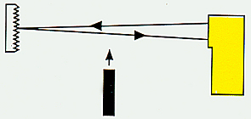
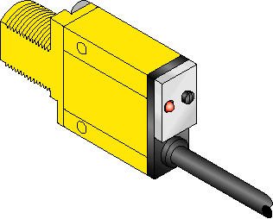

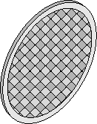
回归反射型光电开关
反射镜
反射板
发射光
反射镜反射型光电开关集光发射器和光接受器于一体，与反射镜相对安装配合使用。反射镜使用偏光三角棱镜，能将发射器发出的光转变成偏振光反射回去，光接收器表面覆盖一层偏光透镜，只能接受反射镜反射回来的偏振光。
偏振光
被测物体

Slide 38
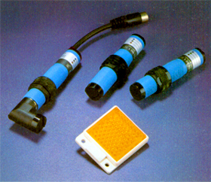
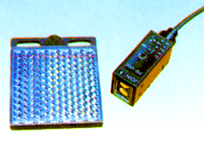
回归反射型光电开关及反射镜外形
三角反射镜
集发射、接收器于一身
Notes:
反射镜→偏光镜→将光源发出的光转变成偏振光（波动方向严格一致的光）

Slide 39
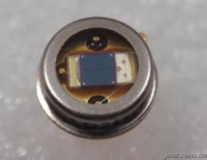
3 光电池
光电池是利用光生伏特效应把光直接转变成电能的器件。又称为太阳能电池。它是基于光生伏特效应制成的。它有较大面积的PN结，当光照射在PN结上时，在结的两端出现电动势。
命名方式：把光电池的半导体材料的名称冠于光电池之前。如，硒光电池、砷化镓光电池、硅光电池等。
硅光电池价格便宜，转换效率高，寿命长，适于接受红外光。
硒光电池光电转换效率低(0.02％)、寿命短，适于接收可见光(响应峰值波长0.56μm)，最适宜制造照度计。
砷化镓光电池转换效率比硅光电池稍高，光谱响应特性则与太阳光谱最吻合。且工作温度最高，更耐受宇宙射线的辐射。因此，它主要用于宇宙飞船、卫星、太空探测器等的电源。

Slide 40
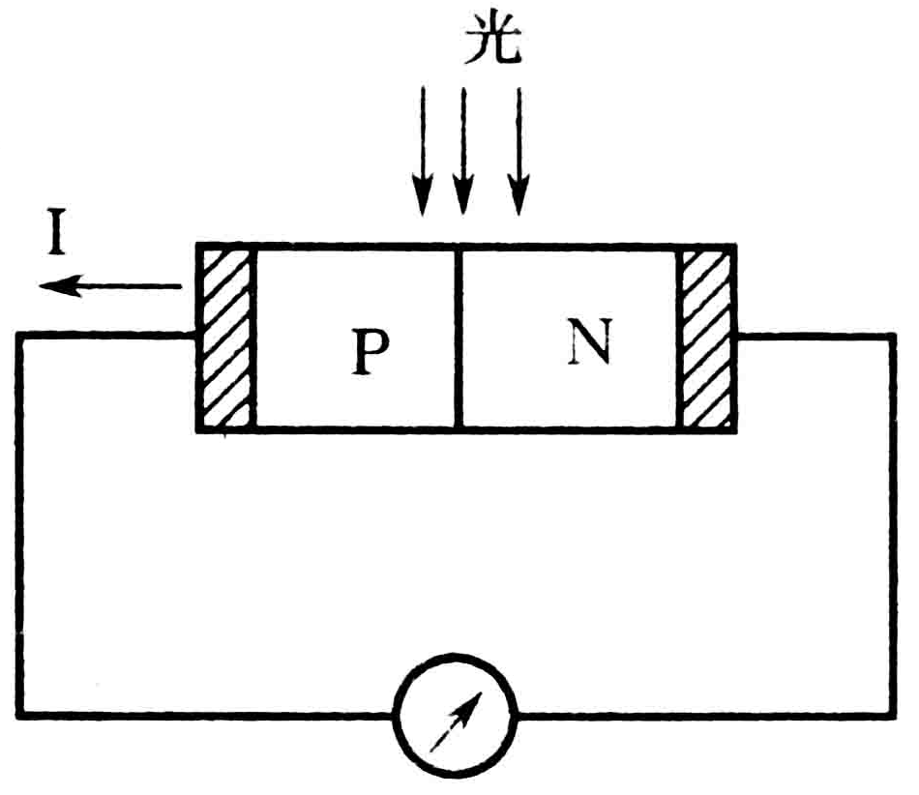
3 光电池
3.1 工作原理
当N 型半导体和P 型半导体结合在一起构成一块晶体时，由于热运动就会存在一个PN 结，建立了内建电场。当入射光子能量足够大，就将在结区附近激发出电子—空穴对。在内建电场作用下，N 区聚集了负电荷，P 区聚集了正电荷，这样N 区和P 区之间就出现了电位差。
+
-
内建电场方向
光照p-n节工作原理图

Slide 41
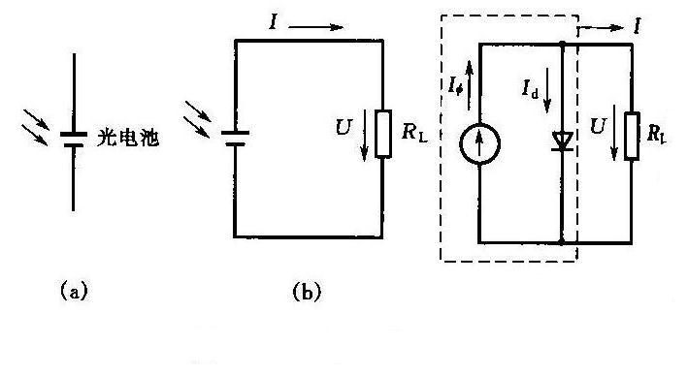
：
（a）光电池符号
（b）光伏探测器等效电路的光伏（零偏压）工作模式
（c）光伏探测器等效电路的光电导（反向偏压）工作模式
光伏探测器带负载后工作原理图

Slide 42
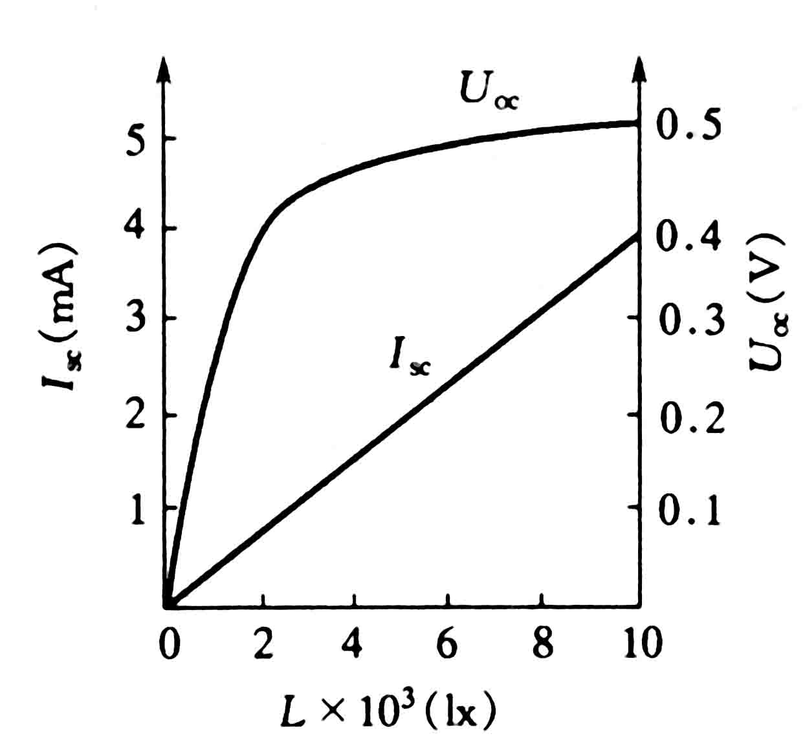
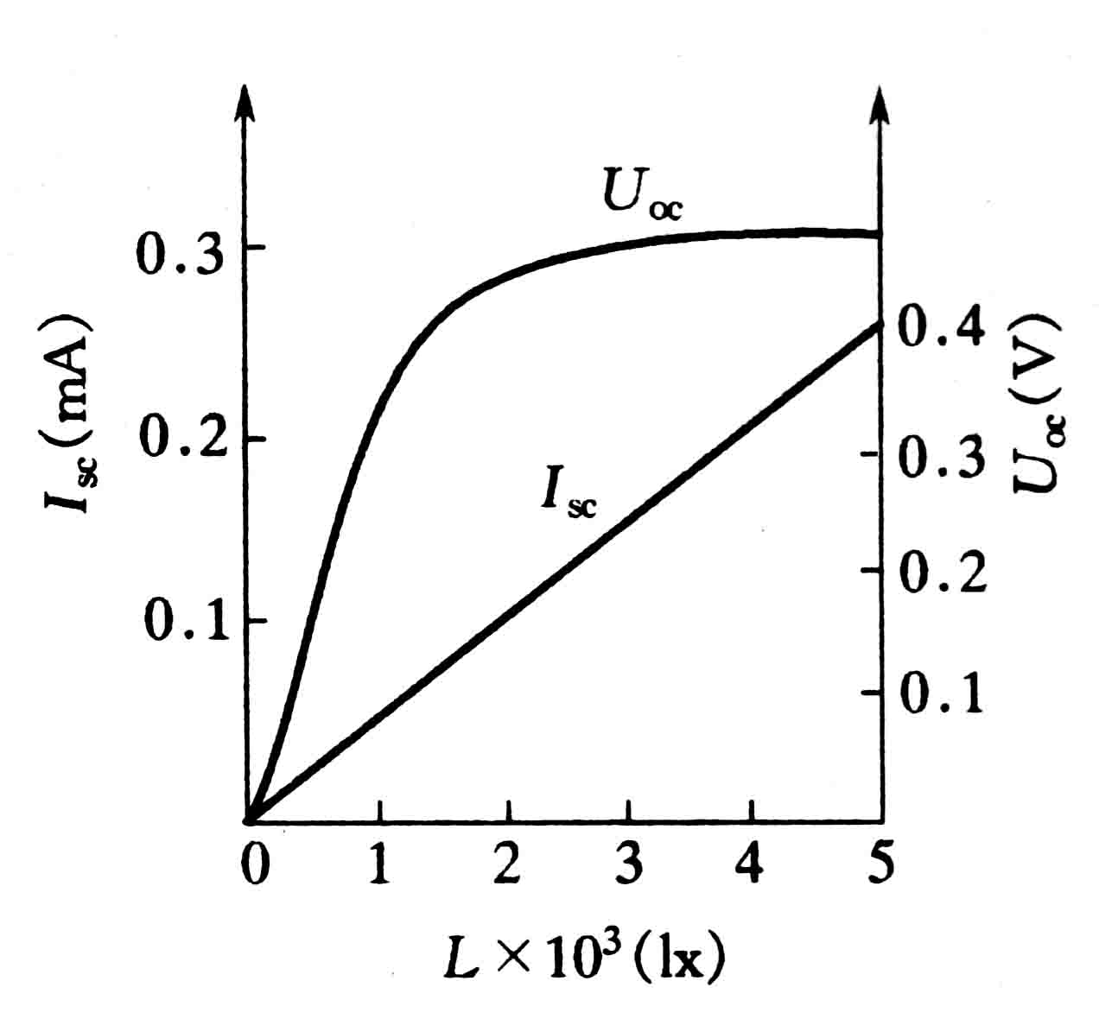
3.2 光电池基本特性
1） 光照特性
光照特性即光生电动势和光电流与照度的关系。
图（a）硅光电池
图（b）硒光电池

Slide 43
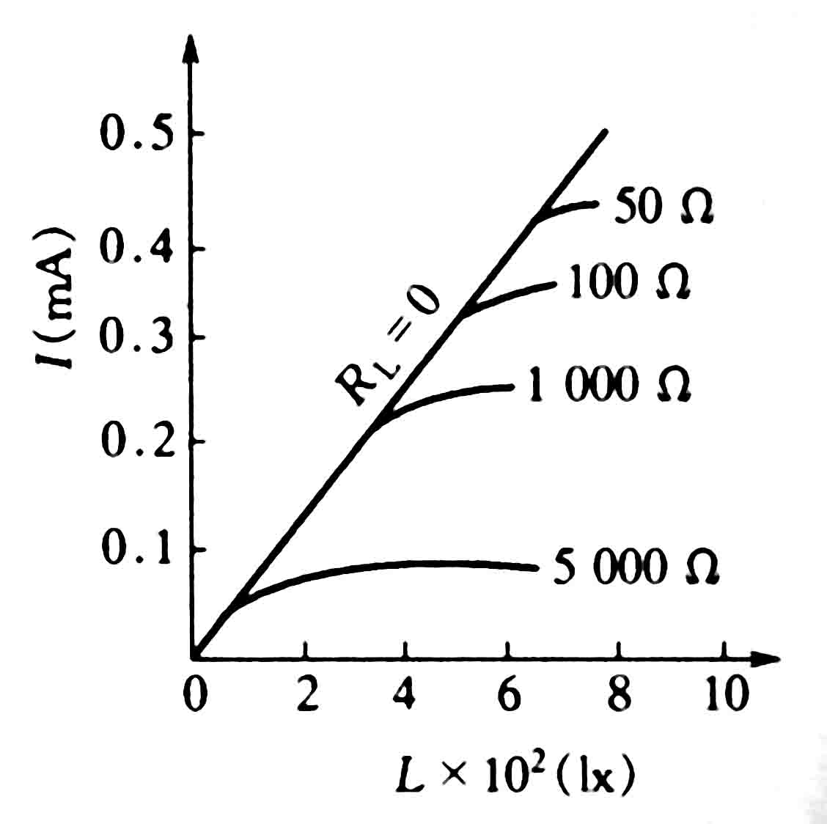
1） 光照特性（续）
光电池作测量元件时应取短路电流形式。
所谓光电池的短路电流，指外接负载相对于光电池内阻而言是很小的。光电池在不同照度下，其内阻也不同，因而应选取适当的外接负载近似地满足“短路”条件。
在下图（c）中所示，负载电阻R_{L}越小，光电流与强度的线性关系越好，且线性范围越宽。
思考：如何让光电池近似“短路”，同时又能把短路电流测量出来？
图（c）

Slide 44
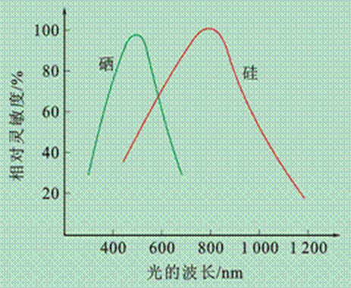
2） 光谱特性
光电池的光谱特性决定于材料。
-1
1：硒光电池 2：硅光电池

Slide 45
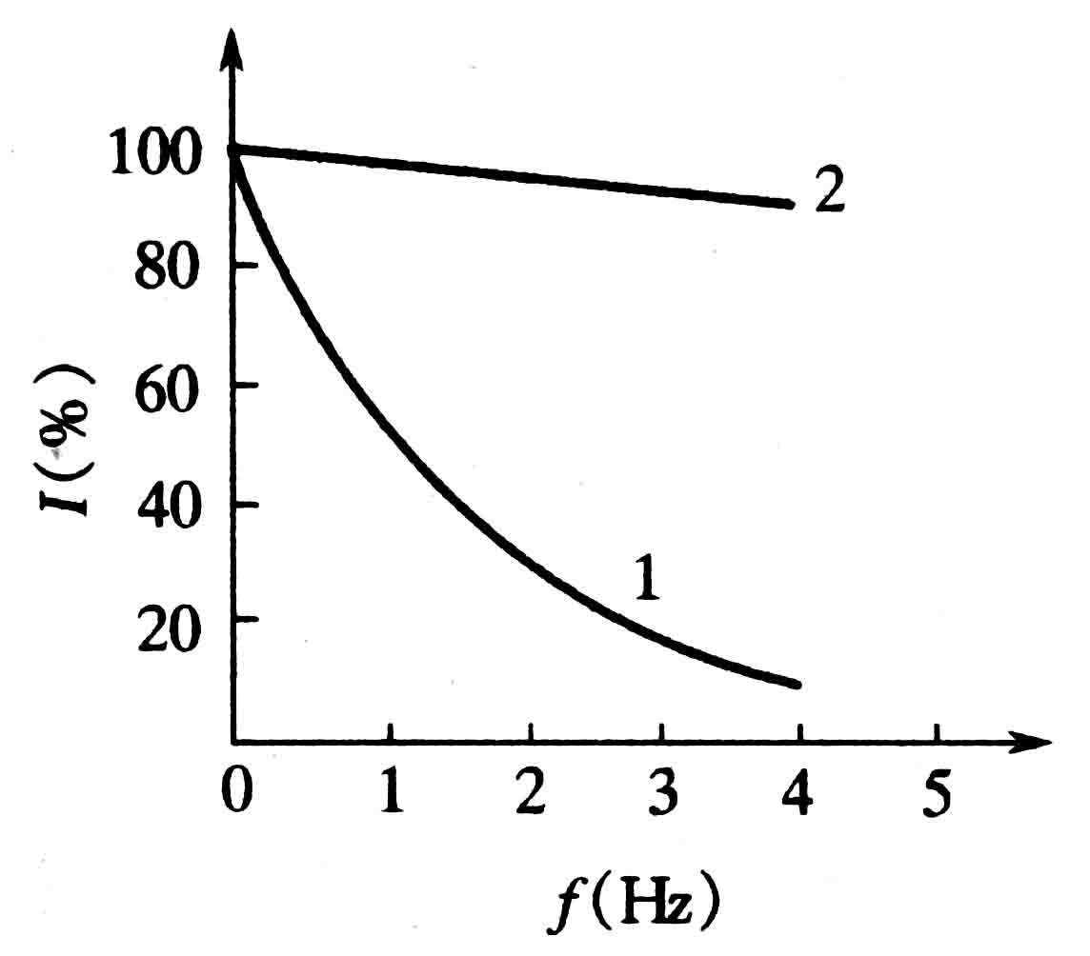
3）频率响应
光电池的频率响应就是指输出电流随调制光频率变化的关系。
(kHz)
1：硒光电池 2：硅光电池

Slide 46
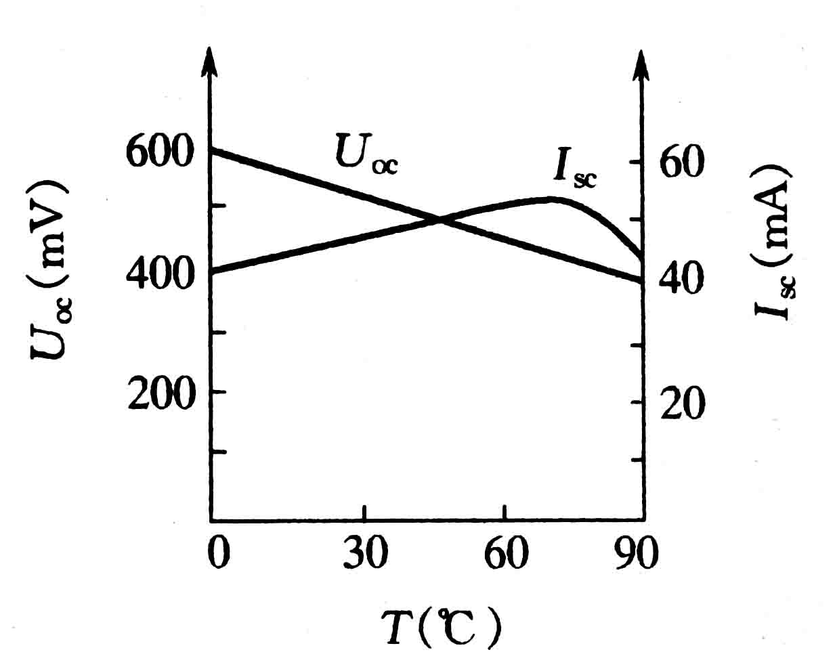
4）温度特性
光电池的温度特性是指开路电压和短路电流随温度变化的关系。它关系到应用光电池仪器设备的温度漂移，影响到测量精度和控制精度等重要指标。
硅光电池在1000 lx照度下的温度特性曲线。

Slide 47
3.3 光电池的转换效率及最佳负载匹配
光电池的最大输出电功率和输入光功率的比值，称为光电池的转换效率。
在一定负载电阻下，光电池的输出功率可表示为
显然，只有在某一负载R_{j}下，才能得到最大的输出功率P_{j}（P_{j}=I_{j}U_{j}）。R_{j}称为光电池在一定辐射照度下的最佳负载电阻。同一光电池的R_{j}值随辐射照度的增强而稍微减小。
P_{j}与入射光的比值，即为光电池的转换效率η。硅光电池转换效率的理论值，最大可达24%，而实际上只达到10%～15%。

Slide 48
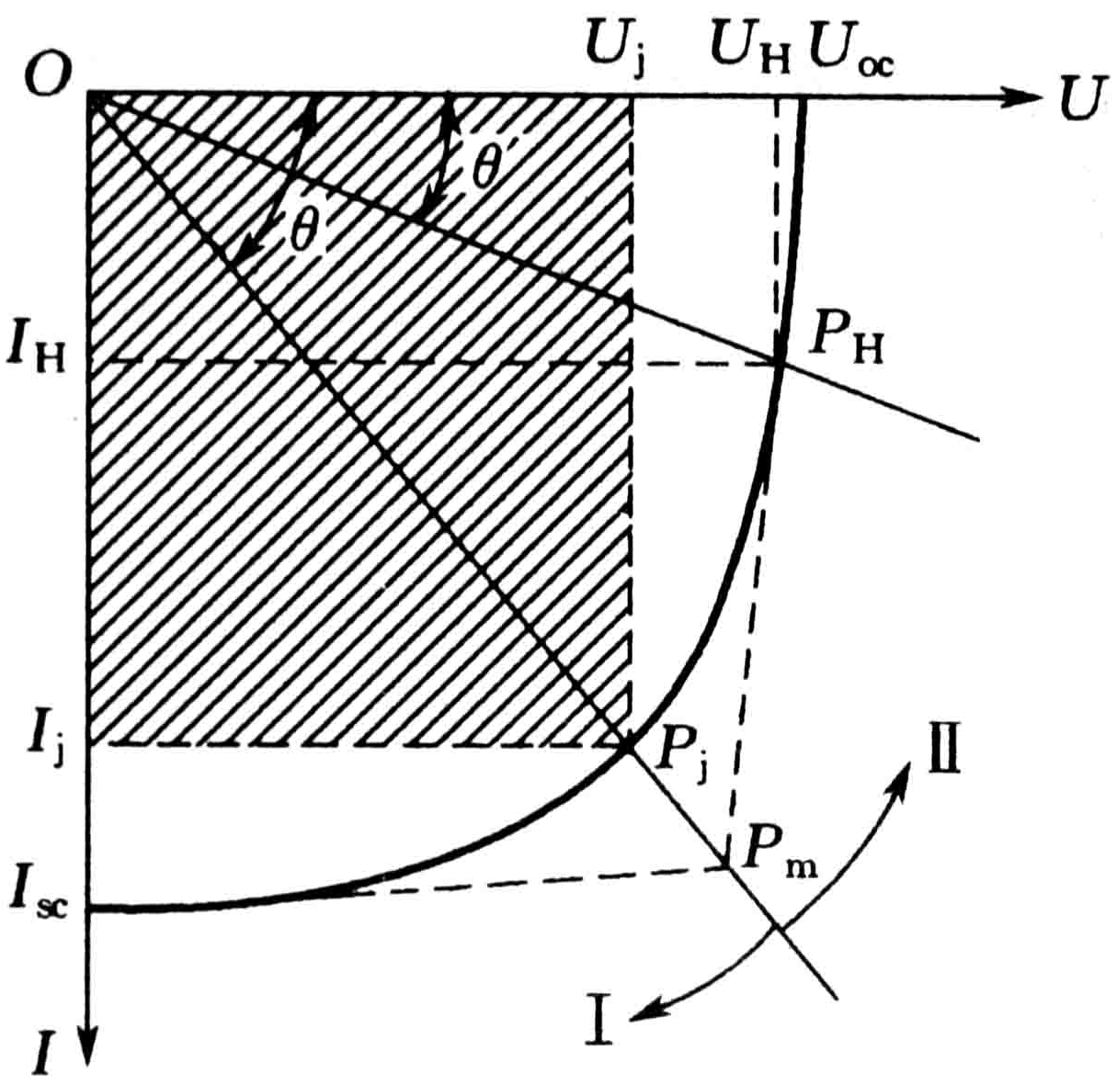
某照度下，R_{j}从0-∞时，对应的（U,I）轨迹。
矩形OU_{H}P_{H}I_{H}对应的面积，即为某个负载R_{H}时对应的输出功率。
最大输出功率对应的负载电阻即为最佳匹配电阻。
光电池的最佳负载电阻是随入射光强度的增大而减小的，由于在不同照度下的电压-电流曲线不同，对应的最佳负载线不同。因此每个光电池的最佳负载线不是一条，而是一簇。

Slide 49
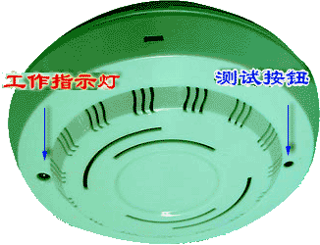
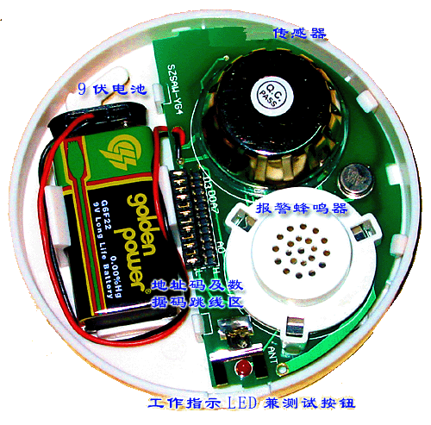
应用
反射式烟雾报警器原理
在没有烟雾时，由于红外对管相互垂直，烟雾室内又涂有黑色吸光材料，所以红外LED发出的红外光无法到达红外光敏三极管。
当烟雾进入烟雾室后，烟雾的固体粒子对红外光产生漫反射，使部分红外光到达光敏三极管，有光电流输出。

Slide 50
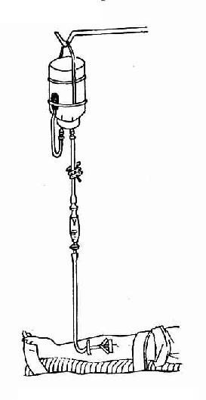
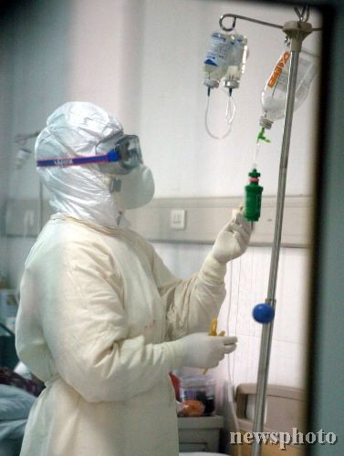

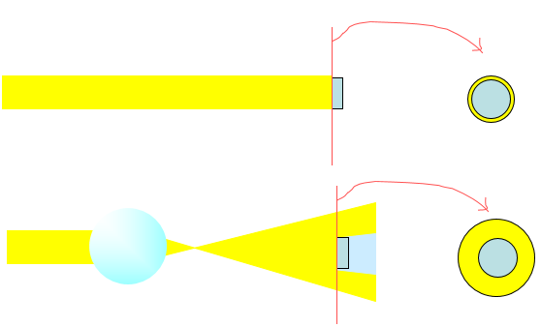

遮光式静脉输液自动监测
液滴探测原理
一般来说，由茂菲式滴管的小滴管滴落的每一滴为1／15毫升，或者说每15滴液滴总计为1毫升。

Slide 51
光电转速传感器
下图是光电数字式转速表的工作原理图。图(a)是在待测转速轴上固定一带孔的转速调置盘，在调置盘一边由白炽灯产生恒定光，透过盘上小孔到达光敏二极管组成的光电转换器上，转换成相应的电脉冲信号。
在待测转速的轴上固定一个涂上黑白相间条纹的圆盘，它们具有不同的反射率。当转轴转动时，反光与不反光交替出现，光电敏感器件间断地接收光的反射信号，转换为电脉冲信号。
2
3
2
3
1
1
(a)
(b)
光电数字式转速表工作原理图

Slide 52
作业：
P66: 光电： 9-1 9-2
学习的例题：
例9-3

Slide 53
END !

